Slide 1
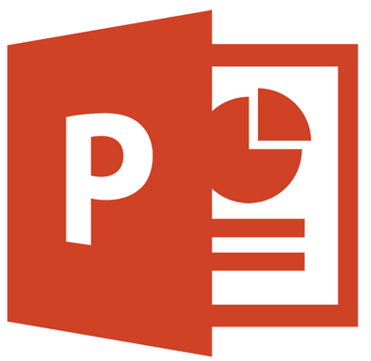
¿Qué es PowerPoint?

Slide 2
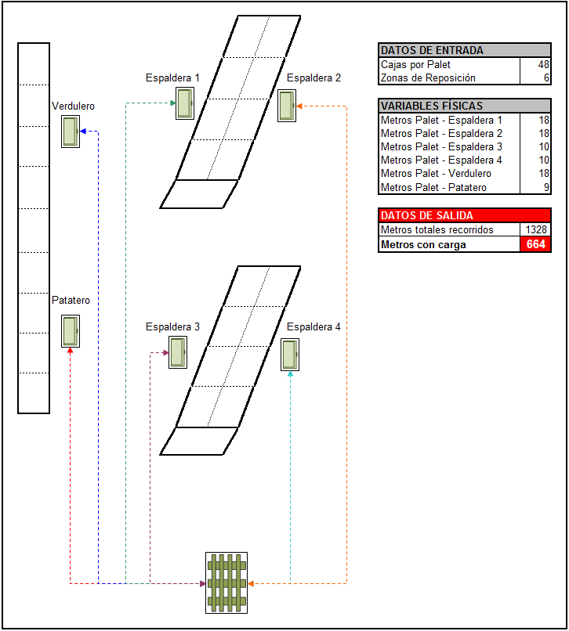
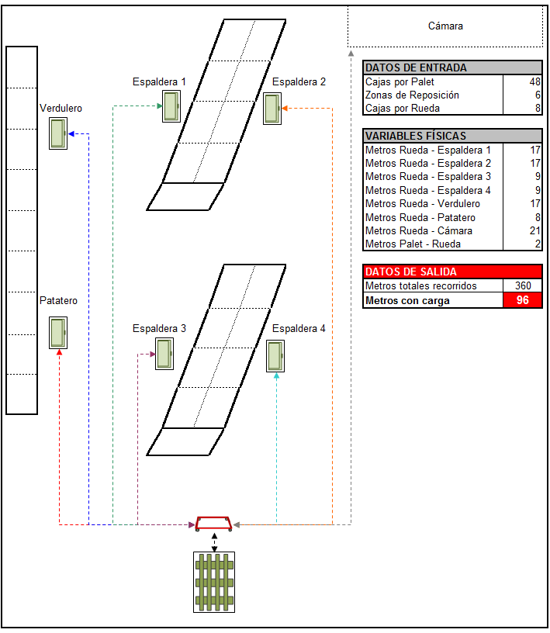
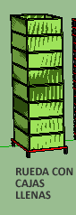
3.- ¿Qué es ttt - Reecon Productividad Retail?
Análisis de Desplazamientos (método optimizado)
Análisis de Desplazamientos (método actual)
2

Slide 3
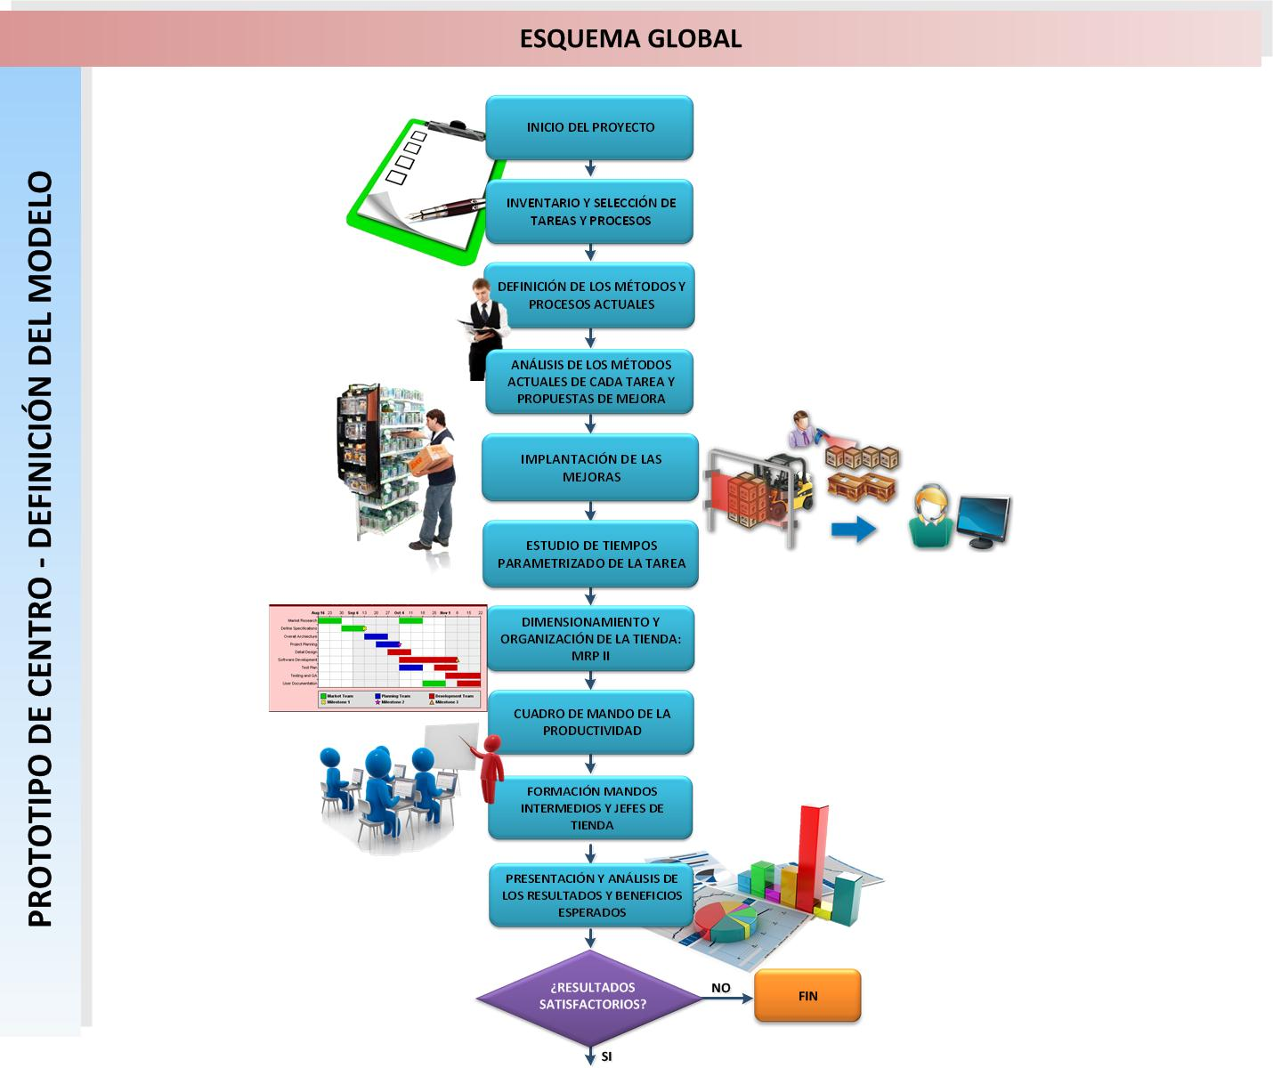
3.- ¿Qué es ttt - Reecon Productividad Retail?
3

Slide 4
5.- Beneficios que obtendrá con ttt
Con ZPR – Productividad Retail:
Podrás mejorar la productividad de las operaciones de tu cadena de tiendas más de un 10 %:
Para reducir tus costes.
Para mejorar la puesta a punto de tus tiendas.
Dispondrás de un sistema de gestión para el mantenimiento y mejora permanente de la productividad.
Y formarás a tu equipo en conceptos y cultura de la productividad.
4

Slide 5
5.- Beneficios que obtendrá con ttt
2.- Situación final, después del proyecto:
Hay una uniformidad en los métodos de trabajo, siendo el método adoptado el más económico.
Se reduce el esfuerzo físico, incorporando herramientas y procedimientos más ergonómicos.
Se simplifica la formación a nuevas incorporaciones.
El movimiento de personas entre centros no es traumático… todo está estandarizado.
Se tiene el tiempo estándar de las distintas tareas parametrizado para cada centro.
Se dispone de un simulador de carga y capacidad de trabajo y, con el que se calculan y asignan los recursos necesarios para la demanda existente. De tal manera que se pueden organizar los centros: Se genera un modelo organizativo ajustado.
Se dispone de un cuadro de mando de la productividad y de auditoría, claro y cuantificado. Se conocen las desviaciones entre la realidad y el estándar y sus causas.
Los mandos y responsables de las operaciones están formados en los criterios de mejora de la productividad y toman mejores decisiones tácticas.
El negocio dispone de un modelo de gestión para el mantenimiento y la mejora permanente de la productividad.
5

